Slide 1
AYDIN HACI KADRİYE ARSLAN REHBERLİK VE ARAŞTIRMA MERKEZİ MÜDÜRLÜĞÜ
Kaynaştırma Uygulamaları Destek Programı
DİL VE KONUŞMA GÜÇLÜĞÜ FARKINDALIK EĞİTİMİ
ESRA ÖRDEKCİ ÖZEL EĞİTİM ÖĞRETMENİ

Slide 21
6

Slide 22
Dil ve konuşma, bireylerin kendilerini ifade etme, iletişim kurma ve sosyal hayatı paylaşmalarındaki en önemli araçlardandır. Birey doğumundan itibaren çevresinde olan biteni anlamaya, istek ve ihtiyaçlarını ifade etmeye çalışırken dili kullanır.

Slide 23
Dil, genellikle konuşma ile aynı kavram gibi algılanmakla birlikte konuşmayı, yazmayı ve sembollerle ifade etmeyi de içeren daha geniş kapsamlı bir kavramdır.
Konuşma ise seslerin fiziksel olarak üretilmesi ve dili kullanarak sözlü iletişim kurma yöntemidir.
ANLAMBİLGİSİ
SES BİLGİSİ
BİÇİM BİLGİSİ
SÖZ DİZİMİ
KULLANIM BİLGİSİ

Slide 24
Dil ve konuşma gelişimi zihinsel, fiziksel, duygusal ve sosyal gelişimden bağımsız değildir. Bu alanlardan herhangi birinde yaşanan bir problem, dil ve konuşmayı olumsuz yönde etkileyebilmektedir.

Slide 25
Dil ve konuşma bozuklukları arasındaki farklar nelerdir?
Dil ve konuşmayla ilgili bozukluklar da birbirinden farklıdır. Bir kişi diğerlerini anlamakta, düşüncelerini paylaşmakta güçlük çekiyorsa bu dil bozukluğudur.
Eğer bir kişi konuşma sesleri düzgün veya akıcı telaffuz edemiyorsa, konuşması akıcı değilse ya da sesiyle problemi varsa bu konuşma bozukluğudur.

Slide 26
Dil bozukluklarında, bir kişi kendi dil sisteminin kodunu/şifresini anlayamıyor ve çözemiyorsa o kişinin "dili anlamlandırma ve algılama bozukluğu" vardır. Eğer bir kişi dil sisteminin kurallarını bilmiyor ya da uygulayamıyorsa, düşünce, fikir ve duygularını bu sebebe bağlı olarak ifade edemiyorsa o kişinin "dili ifade etme bozukluğu" vardır. Algılama ve ifade bozuklukları genel olarak bir arada görülürler.
Örneğin; Ali geçirmiş olduğu felç sonrasında uzun ve karışık cümleleri anlayamaz (lisan algılama bozukluğu), kendisi konuştuğunda ise cisimlerin ve kişilerin isimlerini hatırlamakta ve bulmakta güçlük çekmeye başlar bir hale gelmiştir. Ayrıca cümleleri eksik olarak ya da yanlış kelime sıralamasıyla kurmaya başlamıştır (dil ifade bozukluğu).

Slide 27
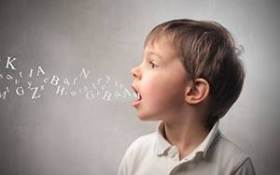
Bir kişinin dil bozukluğu olmayıp yalnızca konuşma bozukluğu da olabilir.
Dil ve konuşma bozuklukları, bir arada görülebilir ya da birbirlerinden bağımsız ve ayrı olarak ortaya çıkabilirler. Her iki durumda da bir Dil ve Konuşma Terapisti tarafından değerlendirilmesi gerekir.

Slide 28
Riskler
Genetik
Dil bozukluğu olan anne, baba veya kardeşe sahip çocukların dil bozukluğu için diğer çocuklardan daha fazla risk taşıdığı yapılan çalışmalarda açık bir şekilde ortaya koyulmuştur.
Ebeveyn Etkisi
Yapılan çalışmalarda çocuklarıyla sık oyun oynayan ve oynarken onlarla konuşan, çocuklarına kitap okuyan, çevrelerinde ilgilendikleri, işaretle gösterdikleri şeyler hakkında çocuklarıyla konuşan ve çocuklarıyla daha yalın ve sade bir dil kullanmayı tercih eden ebeveynlerin çocuklarının dil gelişimlerinin daha iyi durumda olduğu aktarılmıştır.

Slide 29
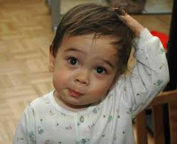
Erkek cinsiyet
Yapılan çalışmalar okul öncesi dönemdeki erkek çocukların dil gelişimlerinin kız çocuklarından daha yavaş olabildiğini gösterirken bu farkın yalnızca bir ya da iki ay olduğu vurgulanmaktadır. Ancak erkek cinsiyette dil ve konuşma bozukluğuna daha sık rastlandığı da bilinmektedir.

Slide 30
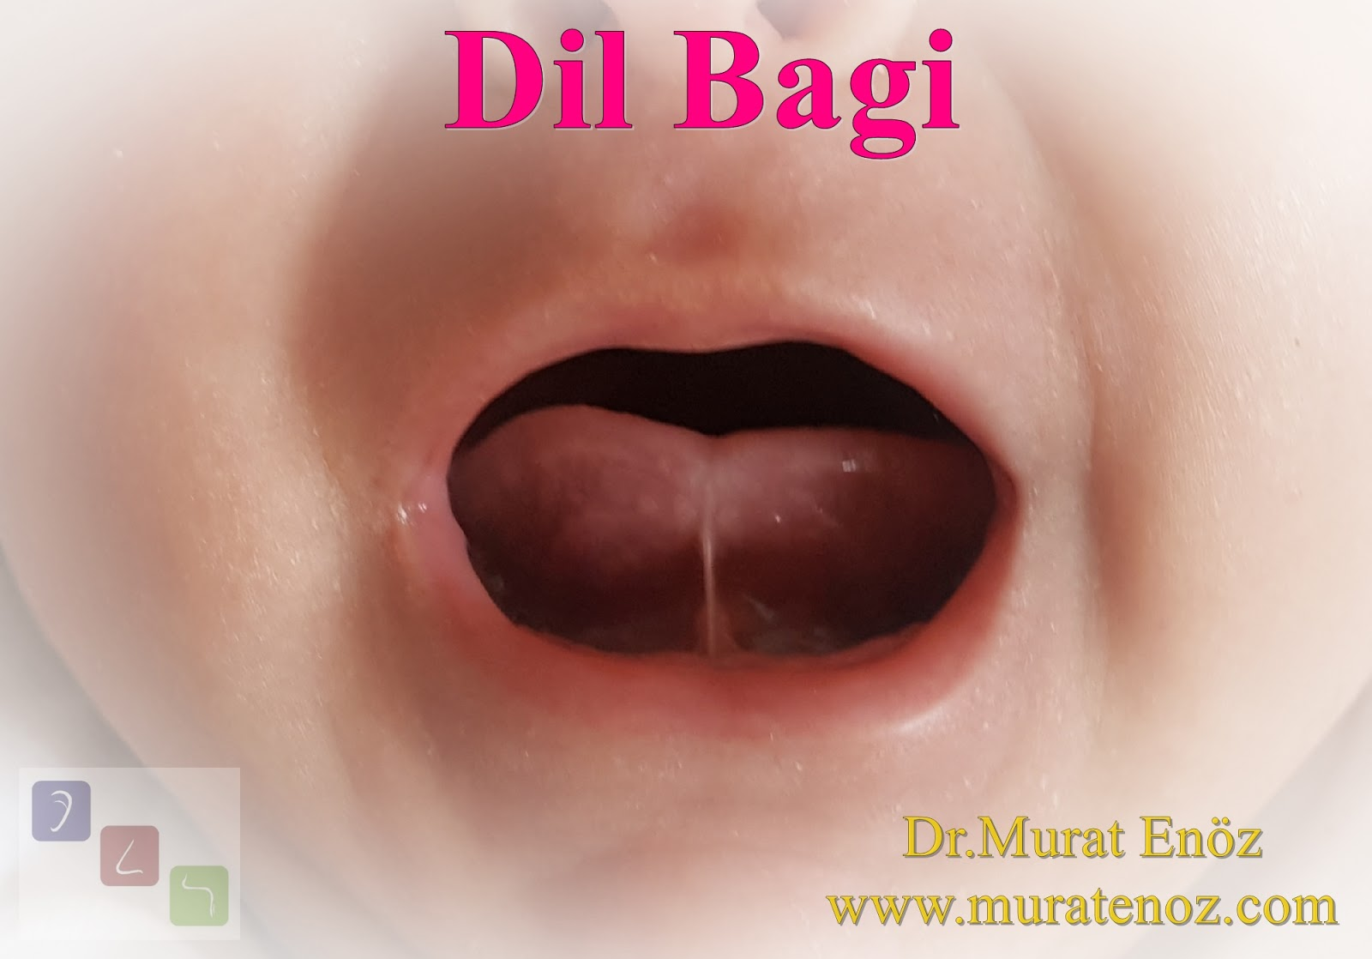
Çocuğun her isteğini önceden tahmin ederek yerine getiren anne-baba veya başka bir aile üyesinin olması,
Dil bağı
Prematüre doğum
Düşük doğum ağırlığı
Çoğul gebelik
Yüksek kaygı düzeyi
Otitis media

Slide 31
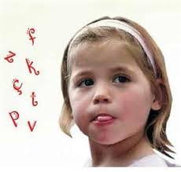
1.1. Dil ve konuşma Güçlüğü Olan Öğrencilerin Özellikleri
1-Kısıtlı sözcük dağarcıkları vardır. Ya hiç konuşmazlar ya da zor anlaşılan birkaç sözcük kullanabilirler. 2-Yutma, çiğneme, salya akıtma sorunları olabilir. 3-Düşünce ve isteklerini anlatmada zorlanabilirler. 4-Jest, mimik işaret kullanmaya yönelebilirler.

Slide 32
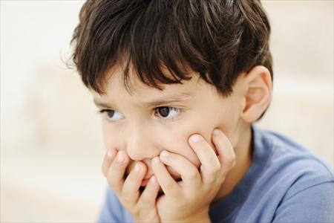
5-İletişim kurmaya karşı isteksiz davranabilirler. 6-Çevrelerindeki seslere, konuşmalara ilgisiz davranabilir, dinlemez görünebilirler. 7-Anlaşılmaz sesler çıkarabilirler. 8-Çevreleri ile ve girdikleri ortamlarda uyum güçlükleri gösterebilirler. 9-Yalnız kalmayı tercih edebilirler.

Slide 33
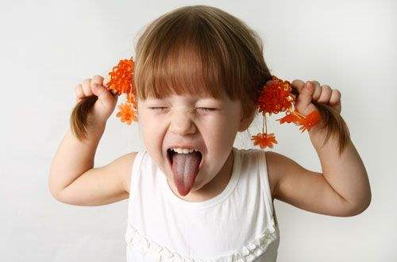
10-İsteklerini, düşüncelerini dile getirirken hoş olmayan (vurma, çarpma, ağlama, bağırma gibi) tepkilerde bulunabilirler. 11-Dikkat süreleri kısa ve dağınık olabilir. 12-Kavramları geç ve uzun zamanda öğrenebilirler. 13-Bellekleri zayıf olabilir. 14-Öğrendikleri bilgileri transfer edemeyebilirler.

Slide 34
1.2. YASAL DÜZENLEMELER VE EĞİTİM HAKKI
Sadece Dil ve Konuşma Güçlüğü konusunda oluşturulmuş yasal düzenlemeler bulunmamaktadır. Fakat Anayasamızın 42. maddesinde yer alan “Kimse, eğitim ve öğrenim hakkından yoksun bırakılamaz.” ifadesi ile 10. maddesinde yer alan “Çocuklar, yaşlılar, özürlüler, harp ve vazife şehitlerinin dul ve yetimleri ile malul ve gaziler için alınacak tedbirler eşitlik ilkesine aykırı sayılmaz.” ifadeleri dil ve konuşma güçlüğü olan öğrenciler dahil tüm özel gereksinimli öğrenciler için uygun eğitim sağlanması gerekliliği vurgulamaktadır.

Slide 35
Ayrıca 573 sayılı Özel Eğitim Hakkında Kanun Hükmünde Kararname’nin 12. maddesinde yer alan “Özel eğitim gerektiren bireylerin eğitimleri hazırlanan bireysel eğitim planları doğrultusunda akranları ile birlikte her tür ve kademedeki okul ve kurumlarda uygun yöntem ve teknikler kullanılarak sürdürülür.” ifadesi ile Özel Eğitim Hizmetleri Yönetmeliği’nde özel eğitimin temel ilkeleri arasında yer alan “Özel eğitime ihtiyacı olan bireylerin, eğitim performansları dikkate alınarak, amaç, içerik ve öğretim süreçlerinde ve değerlendirmede uyarlamalar yapılarak, akranları ile birlikte eğitilmelerine öncelik verilir.” ifadesi dil ve konuşma güçlüğü olan öğrenciler dahil özel gereksinimli öğrencilerin normal gelişim gösteren öğrencilerle birlikte eğitim almaları gerekliliğini ifade etmektedir.

Slide 36
MEB’nin 2006 yılında çıkarmış olduğu Özel Eğitim Hizmetleri Yönetmeliği’nde dil ve konuşma güçlüğü olan birey, “Dili kullanma, konuşmayı edinme ve iletişimdeki güçlük nedeniyle özel eğitim ve destek eğitim hizmetine ihtiyacı olan birey,” olarak ifade edilmektedir.”

Slide 37
Özel Eğitim ve Rehberlik Hizmetleri Genel Müdürlüğü tarafından 2008 yılında ‘Dil ve Konuşma Güçlüğü Destek Eğitim Programı’ hazırlanmış ve bu program Talim ve Terbiye Kurulu Başkanlığı tarafından 2009 yılından itibaren özel eğitim ve rehabilitasyon merkezlerinde kullanılmak üzere onaylanmıştır.

Slide 38
Program, doğuştan veya sonradan herhangi bir nedenle dil ve konuşma becerileri ve günlük yaşam aktiviteleri olumsuz etkilenmiş her yaştaki bireyin genel ve gelişimsel özellikleri dikkate alınarak hazırlanmış olup beş modülden oluşmaktadır.

Slide 39
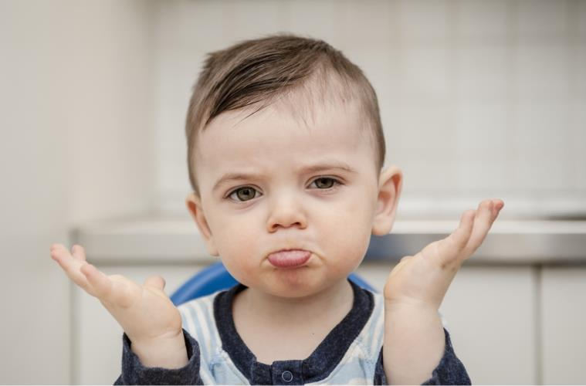
2. DİL VE KONUŞMA GÜÇLÜĞÜNÜN NEDENLERİ VE BELİRTİLERİ

Slide 40
Farklı sebeplere bağlı olarak bazı çocukların dil edinme süreçlerinde sorunlar yaşadığı bilinmektedir. Yeni doğanların %5’i ile %15’i ilerleyen dönemlerde dil ve konuşma bozuklukları açısından risk altında bulunmaktadır (Rosetti, 1996).

Slide 41
Dil ve konuşma sorunları, nedenlerine göre şöyle gruplanabilir:
a. Anatomik nedenlere bağlı dil ve konuşma sorunları. (dudak- damak yarıklığı, larenjektomi, işitme düzeneği sorunları vb.)
b. Fizyolojik nedenlere bağlı dil ve konuşma sorunları. (müsküler distrofi vb.)
c. Nörolojik nedenlere bağlı dil ve konuşma sorunları. (CVA, Parkinson Hastalığı, Cerebral Palsy vb.)
d. Biyokimyasal nedenlere bağlı dil ve konuşma sorunları. (Anoxia vb.)

Slide 42
e. Psikolojik / psikiyatrik nedenlere bağlı dil ve konuşma sorunları. (Kimi uzmanlara göre kekemelik vb. konuşma sorunları bu küme de ele alınmaktadır.)
f. Gelişim sürecindeki aksaklıklara bağlı dil ve konuşma sorunları. (Gecikmiş dil ve konuşma, öğrenme güçlüğü, okuma güçlüğü vb.)
g. Olumsuz çevresel etmenlere bağlı dil ve konuşma sorunları. (Dil ve konuşma gelişiminde gecikme vb.)
h. Hiçbir nedene bağlanamayan dil ve konuşma sorunları.
ı. Karmaşık nedenlere bağlı dil ve konuşma sorunları. (Zihin engeli vb.)

Slide 43
Prenatal dönemde
aşırı alkol tüketimi,
kurşun ve benzeri ağır metallere maruz kalma,
kızamıkçık,
toksoplazma enfeksiyonlarının varlığı gibi birçok faktörün yanında,

Slide 44
yeni doğanda işitme kaybı olması,
prematüre doğum,
eşlik eden sendromların varlığı,
düşük doğum ağırlığı gibi faktörler bebeklerin gelişimlerini olumsuz etkilemekte ve dil-konuşma gelişimleri açısından da bebeklerin risk grubunda yer almasına neden olmaktadır (Paul, 2007).

Slide 45
Gelişimsel olarak risk altında bulunan çocukların erken dönemde dil ve konuşma gelişimi açısından değerlendirilmesi, dil ve konuşma gecikmeleri açısından erken tanılanma ve buna bağlı olarak gelecekte ortaya çıkacak dil ve konuşma bozukluklarını önlemek amacıyla erken müdahale programlarına alınması için önemlidir.

Slide 46
Normal Dil Ve Konuşma Gelişimi
Bir zamanlar bilim adamları ve anne-babalar, çocuğun dil ve konuşmayı öğrenme sürecinin ilk on ile on sekizinci aylarda, yani, ilk sözcüklerin üretildiği zaman başladığını düşünüyorlardı. Araştırmacılar yapılan çalışmalarla bu sürecin başlangıcının aslında çok daha erken olduğunu ortaya koymuşlardır.

Slide 47
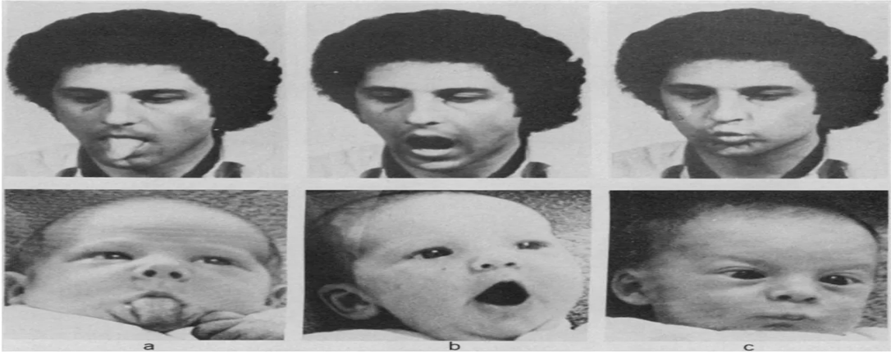
Normal Dil Ve Konuşma Gelişimi MELTZOFF 1996
Bebekler konuşmadan önce ağlama,göz kontağı jestler ,taklitler,ortak ilgi ve oyun ile iletişim kurarlar.Üç aylık bebekler üzerinde yapılan çalışmalarda bebeklerde yüz ve bedensel taklit örnekleri görülmektedir.Taklitler 4 ile 6 ay arasında daha sistematik olmaya başlar.

Slide 48
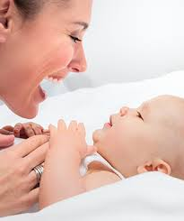
Normal Dil Ve Konuşma Gelişimi
Bebekler;
İnsan yüzünü diğer uyaranlara,
Konuşmayı diğer seslere,
Kadın sesini diğer seslere,
Kendi annelerinin sesini diğer kadın seslerine,
Bebeksi konuşma şeklini yetişkin konuşmasına
Tercih ederler.
Bknz :babıldama

Slide 49
Normal Dil Ve Konuşma Gelişimi
Agulamak, gülmek ve anlamsız sesler çıkarmak bebeklerin ilk konuşma girişimleridir. İlk yaşlarının sonlarına doğru anlamlı konuşma benzeri sesler çıkarırlar. İlk anlamlı sözcükler on ikinci aydan sonra üretilmeye başlar. Bu noktada bireysel farklılıklar olabilmektedir: bazı bebekler anlamlı sesler çıkarmak için sürekli çabalarken bazıları buna hazır olana kadar bekleyebilirler.

Slide 50
Amaçlı İletişim Evresi
Diğer geleneksel jestler,
Bay bay
Bitti
Yok vb.

Slide 51
Jest ve seslerle ifade edilen istekler artık sözcüklerle ifade edilir.
Bağlama özgü istekler ifade edilmeye başlanması,
Bilgi talep etme
Cevaplama
onaylama

Slide 52
İfade Edici Dil Becerileri
İfade edici sözcük dağarcığı yavaş bir şekilde gelişmeye başlar.
12 ay:1-3 sözcük
15 ay:10 sözcük
18 ay:50-100 sözcük
İlk sözcük birleştirmeler başlar.
24 ay:300 sözcük(+/- 150)
Alıcı dile ait sözcük dağarcığı daha geniştir.15. ayda 50 sözcük anlayabilirler.

Slide 53
Normal Dil Ve Konuşma Gelişimi
Çocuklar 2 yaşından önce dilbilgisini sözcüklerle birlikte jest-mimik gibi işaretleri kullanarak gerçekleştirmektedir.
4-5 yaşına gelindiğinde artık çocuklar bir yetişkine isteklerini, ihtiyaçlarını, ilgilerini uzun ve karmaşık cümlelerle zorlanmadan ifade edebilmekte ve çevresinde duyduğu şeylerin çoğunu rahatlıkla anlayabilmektedir.
Bknz:jargon film

Slide 54
Ortalama 4 yaş çocuğunun anlaşılırlığı %100 dür.Az sayıda gramer hataları vardır.Konuşma hataları devam edebilir(-s, -l, -r ses hataları en son düzelir.)
Okula başlamış bir çocuğun sözcük dağarcığı 6000 kelimedir.

Slide 55
YAŞ | SESLER
1yaş 6 ay-2 yaş 11 ay | b,d,t,k,m,n,y
3 yaş-3 yaş 11 ay | p,t,g,k,n,ş,c,ç,l,y,v,f,s,z,j,h,r
4 yaş-4 yaş 11 ay | f,v,z,l,h,r,ğ
5 yaş-6 yaş 11 ay | r

Slide 56
Sorular ve ortalama öğrenme zamanları
Ne? 2 yaş | Nerede? 2 yaş6 ay | Kim? 3 yaş | Kimin? 3 yaş
Neden? 3 yaş | Kaç tane? 3 yaş | Nasıl? 3 yaş 6 ay | Ne zaman? 4 yaş

Slide 57
BaşlIca Dil ve konuşma bozukluklarI
Artikülasyon (Sesletim) bozuklukları
Bireyin konuşmada yer alan organlarının ardışık uyumlu hareketleriyle belirli bir dile ait konuşma seslerini doğru telaffuz etme becerisidir.
Artikülasyon bozuklukları, konuşmada yer alan organların şekillendirilememesinden kaynaklanmaktadır.
Artikülasyon bozukluğu bir konuşma bozukluğudur.

Slide 58
Fonolojik (Sesbilgisel )Gelişim
Gelişim süreci içinde çocuklar yetişkin ses sistemini öğrenirken, pek çok hata yaparlar. Konuşma seslerinin artikülasyonu gerçekleştirilse de, hedef sözcükte ses dizimi hatalı yapılır. Kimi zaman seslerin yerleri değiştirilir, kimi zaman atlanır, üretimde değişiklikler gözlenebilir. Fonolojik süreçler, doğal gelişim süreci yaklaşık 4-5 yaşlarında tamamlanır ve bu süreçte çocuklar pek çok hata yaparak yetişkin dil düzeyine erişirler.
Fonolojik bozukluklar bir dil bozukluğudur.
Fonemlerin o dile ait kurallara uygun dizilememesi durumudur.

Slide 59
2,5 Seslerin yerini değiştirme | 2,5 sürtünmelileştirme | 2,5 artlaştırma | 2,5 Durak sürtünmelileştirme | 3,0 Hece yitimi
Şapka-şakpa | Bıçak-bışak | Tel-kel | Şişe-çice | Telefon-tefon

Slide 60
Bknz:Mavili çocuk
3,0 önleştirme | 3, 0 damaksıllaştırma | 3,5 Benzeşim işlemleri | 3,5 Ötümlüleştirme-ötümsüzleştirme
Kuş-tuş | Su-şu | Yatak-yatat Kedi-tedi | Top-dop Kapat -kabat

Slide 61
3,5 Duraklaştırma | 5,0 daralma | 5,5 Akıcıların değiştirilmesi
Fare-pare | Flüt-füt | Rüya-lüya

Slide 62
2. Akıcı Konuşma Bozuklukları
Konuşmada beklenenden farklı hız, ritim gözlenmesi, ses, hece, sözcük ya da sözcük öbeği tekrarları, uzatmalar veya bloklar biçiminde konuşma akışının kesintiye uğramasıdır.
Bunlara aşırı gerginlik, çabalama davranışları ve ikincil davranışlar eşlik edebilir.

Slide 63
Kekemelik:“Kekemelik bir buz dağına benzer, yalnızca küçük bir parçası suyun yüzeyindedir ve büyük bir bölümü altındadır.” (Sheehan, 1970)
Kekemelikle ilişkili birçok davranış değişkendir. Sıklığı ve şiddeti artıp, azalabilir. Örneğin; bir süre çok şiddetli ve sık kekemelik mevcutken, zaman zaman neredeyse tamamen geçmiş gibi bir seyir izleyebilir, sonra tekrar farklı bir şiddette ortaya çıkabilir.

Slide 64
Farklı kekemelik türleri mevcuttur; bunlar tek başlarına veya birden fazlası birlikte konuşma esnasında ortaya çıkabilirler. Bu durumu sanki kekemeliğin farklı maskeleri varmış gibi zihninizde canlandırabilirsiniz. Zaman geçtikçe maskesini değiştirebilir veya üst üste birden fazla maske takmayı tercih edebilir.
Bknz : hüseyin turan

Slide 65
Cluttering: Hızlı-bozuk konuşma olarak da adlandırılmaktadır. Kekemelik yüksek oranda eşlik eder.
BKNZ: HIZLI BOZUK KONUŞMA

Slide 66
3. Ses Bozuklukları
Bireyin yaşına ve cinsiyetine uygun olmayan ses üretimi ve/veya ses kalitesinin, perde (ton), şiddet, rezonans, ve/veya süre gibi özelliklerinde ortaya çıkan bozukluklardır.
yaşlanma, işitme kaybı, endokrin disfonksiyon ve reflü; nörolojik bozukluklar Parkinson, multiple skleroz yapısal anormallikler başlığı altında da vokal nodül, polip, kist, sayılabilir.

Slide 67
Rezonans bozukluğu
Ses üretim yolundaki boşluklardan biri veya birkaçının vibrasyon paterninin bozulması ile meydana gelen ses kalitesindeki bozukluk olarak tanımlanır.
Bknz:mutasyonel falsepto

Slide 68
Hipernazalite
Velofarengeal fonksiyon bozukluğuna bağlı olarak konuşma sırasında ağızdan söylenmesi gereken ünlü ve titreşimli ünsüz seslerin burundan söylenmesi
Hiponazalite
Burundan üretimesi gereken /m/ ve /n/ seslerinin, ağızdan söylenmesidir.
Cul de Sac (Çıkmaz sokak)
ses enerjisinin, ağız ve/veya burun boşluğundan dışarı çıkamamasıdır. Örneğin, aşırı büyük bademcikler, ses enerjisinin ağız ve/veya burun boşluğuna ilerlemesini engelleyerek hava akımının yutakta (farinkste) hapsolmasına neden olabilir
Mikst Nazalite (Karma)
Hipernazalite, hiponazalite ve cul-de-sac rezonansın birlikte görülmesi ile ortaya çıkar. Her ne kadar, hipernazalite ve hiponazalite eş zamanlı olarak görülmese de konuşma sırasında farklı zamanlarda gözlenebilir.konuşma apraksisi olan bireylerde sık görülen bir durumdur
Nazal Emisyon
vokal yolda bir kaçak (velofarengeal fonksiyon bozukluğu veya damakta delik olması), ünsüz seslerin üretilmesi için ağıziçi hava basıncının oluşturulmaya çalışıldığı sırada meydana gelir
Foneme Spesifik Nazal Emisyon
Çoğunlukla yanlış öğrenmeye bağlı, bazı seslerde görülen nazal emisyondur. Geriye kalan sesler doğru olarak üretilmektedir.

Slide 69
4. Gelişimsel Dil Bozuklukları
Konuşma, yazı ve/veya diğer sembol sistemlerinin alıcı (algılanması-anlaşılması) ve/veya ifade edici (kullanılması) boyutlarında dilin biçim bilgisi (morfoloji), söz dizimi (sentaks), anlam bilgisi (semantik), edim bilgisi/kullanım bilgisi (pragmatik) alt sistemlerini kapsayan bozukluklardır.
Bu bozukluklar doğuştan veya bebeklik/çocukluk çağında ortaya çıkan gelişimsel nitelik taşırlar.

Slide 70
Genetik
Ebeveyn Etkisi
İşitme Kaybı
Bilişsel, Nörolojik veya Gelişimsel Bir Bozukluk

Slide 71
Dil Ve Konuşma Gecikmesini Öngören Erken Belirtiler
Aşağıdaki tabloda gelişimsel dil becerilerinde gecikme olduğunu belirten bazı erken işaretlere yer verilmiştir.

Slide 72
Yaş | İşaretler (Eğer...... yapmıyorsa......) | Etkilenen Gelişim Alanları
Doğumdan itibaren | Seslere, özellikle de anne sesine, tepki vermeme | Alıcı dil gelişiminde sorun, işitme açısından değerlendirme gereklidir.
6-9 ay | Babıldama davranışının bulunmaması | İfade edici dil gelişimi
12 ay | Tek sözcük üretimlerinin henüz ortaya çıkmamış olması Anne ve babayı çağırırken sözel ifadeler kullanmaması | İfade edici dil gelişimi İfade edici dil gelişimi

Slide 73
Yaş | İşaretler (Eğer...... yapmıyorsa......) | Etkilenen Gelişim Alanları
15 ay | Sözcük üretimlerinin sınırlı olması Uzakta bulunan bir nesneyi talep etmek için işaret kullanmaması | İfade edici dil gelişimi Sözel olmayan iletişim becerileri
18 ay | Nesne adlandırmak için, yorumda bulunmak için ya da bir nesneyi talep etmek için sözcük kullanmaması Tek basamaklı yönergeleri takip etmede zorluk Ortak ilgi kurmada güçlük, işaret kullanmanın, göz kontağı becerisinin sınırlı olması | İfade edici dil gelişimi Alıcı dil gelişimi Sözel olmayan iletişim becerileri
24 ay | 50’den az sözcük üretimi İki kelimeli kombinasyonlarının bulunmaması Sözel üretimlerin zor anlaşılması | İfade edici dil gelişimi İfade edici dil gelişimi İfade edici dil gelişimi

Slide 74
Gecikmiş dil ve konuşmanın erken belirtilerini yakalamak ve ‘bekle-gör’ yaklaşımının uygulanmaması önerilmektedir. 0-3 yaş erken tanı ve erken müdahale dönemidir bu yüzden çocukların 3 yaş altında erken belirtilerinin taranması son derece önemlidir.

Slide 75
5. Edinilmiş Dil Bozuklukları
Edinilmiş Dil Bozukluğu: Afazi Afazi, genellikle bir inme ya da kafa travması sonucunda aniden ortaya çıkan ve beynin dilden sorumlu alanlarının hasarlanmasından kaynaklanan bir dil bozukluğudur.
Çoğu insanda dil alanları beynin sol yarı küresinde yer almaktadır. Dolayısıyla, afazide beynin sol yarısındaki dil alanları hasarlanırken, kişinin de sağ tarafına inme inebilir/felç gelebilir.

Slide 76
Serebrovasküler Olay ,beyni besleyen damarların tıkanması veya kanaması ile ortaya çıkan, hasar
Travmatik Beyin Hasarı,
Nöbetler,
Tümörler,
Demans,
Alzheimer hastalığı,
Pick hastalığı(aşırı protein birikiminden ötürü beyin hücrelerinin yavaş yavaş büzülmesi)

Slide 77
Motor Konuşma Bozuklukları
Konuşmanın motor planlamasını ve nöromusküler kontrolünü etkileyen, nörolojik hasarların neden olduğu konuşma bozukluklarıdır.
Konuşma apraksisi ve dizartrileri kapsar. Edinilmiş dil ve konuşma bozukluklarının %36,5 ‘i MKB’dir.
Bknz dizartri-apraksi

Slide 78
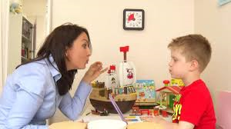
3. EĞİTSEL DEĞERLENDİRME VE TANILAMA SÜRECİ

Slide 79
OKULDA:
EĞİİTSEL DEĞERLENDİRME
İSTEĞİ ÖNCESİ FORMU
HAZIRLANIYOR,
RAM RANDEVUSU ALINIYOR
→
FARKINA
VARMA
HEKİME
BAŞVURMA
R.A.M
OKULDA:
EĞİİTSEL DEĞERLENDİRME İSTEĞİ ÖNCESİ FORMU HAZIRLANIYOR, RAM RANDEVUSU ALINIYOR
R.A.M
ÖZEL EĞİTİM
HİZMETLERİ
KURULU
EĞİTİM
ORTAMINA
YERLEŞTİRME
BEP
GEİŞTİRME
BİRİMİ

Slide 80
Eğitsel değerlendirme ve tanılama sürecinde, eğitsel amaçla bireyin tüm gelişim alanındaki özellikleri ve akademik disiplin alanlarındaki yeterlilikleri ile eğitim ihtiyaçları belirlenerek en az sınırlandırılmış eğitim ortamına ve özel eğitim hizmetine karar verilir.

Slide 81
Bireyin eğitsel değerlendirme ve tanılaması rehberlik ve araştırma merkezinde oluşturulan özel eğitim değerlendirme kurulu tarafından nesnel, standart testler ve bireyin özelliklerine uygun ölçme araçlarıyla yapılır.

Slide 82
Tanılamada bireyin; tıbbî değerlendirme raporu ile zihinsel, fiziksel, ruhsal, sosyal gelişim öyküsü, tüm gelişim alanlarındaki özellikleri, akademik disiplin alanlarındaki yeterlilikleri, eğitim performansı, ihtiyaçları, eğitim hizmetlerinden yararlanma süresi ve bireysel gelişim raporu dikkate alınır.

Slide 83
Eğitsel değerlendirme ve tanılama; eğitimin her tür ve kademesindeki geçişler ile bireylerin eğitim performansı ve eğitim ihtiyaçları dikkate alınarak veli ya da okulun/kurumun isteği üzerine gerektiğinde tekrarlanır.

Slide 84
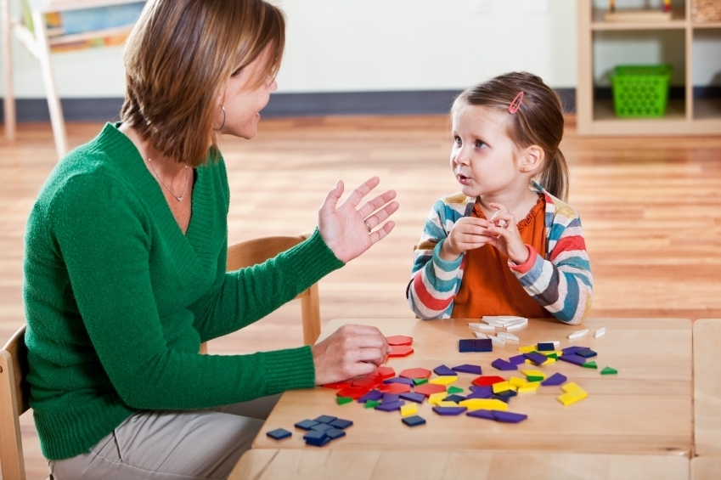
Dil ve konuşma alanındaki değerlendirmenin amacı; bireyin sözel iletişim becerilerine ilişkin bilgi ve becerilerinin kullanımı ile iletişimdeki güçlü ve zayıf yönlerini belirlemektir.

Slide 85
PROGRAMDA YER ALAN MODÜLLER VE SÜRELERİ
Modülün adı Süre
Sesletim ve Ses Bilgisi 48
Akıcı Konuşma 48
Ses Bozukluklarının Sağaltımı 12
Gelişimsel Dil 96
Edinilmiş Dil Bozukluklarının Sağaltımı 96

Slide 86
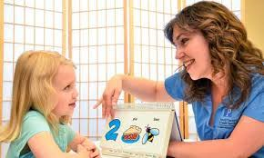
4. ÖĞRETMENLERE ÖNERİLER

Slide 87
Öğretmenler dil ve konuşma bozukluklarını araştırarak bilgi sahibi olmalıdır. Çeşitli konuşma bozukluklarının çocuğun akademik başarısını ve öğrenme becerisini ne şekilde etkilediğini öğrenmelidir. Böylece çocukta olası bir dil ve konuşma bozukluğundan şüphelenildiğinde uygun yönlendirmeyi yapabilir ve sınıfı çocuğun eğitim ihtiyacına yönelik olarak düzenleyebilirler.

Slide 88
Dil ve konuşma bozukluklarının erken teşhis edilmesi ve bu bozukluklara erken müdahalede bulunmak çocuğun okul performansı için son derece önemlidir.
Dil ve konuşma güçlüğü olan çocuğun öğrenme yaşantısında öğretmenin gözlemleri ve yaklaşımları büyük önem taşımaktadır.

Slide 89
Ailenin de görüş ve onayı alınarak çocuk değerlendirilmek üzere önce hastaneye yönlendirilmelidir. Bu süreçte öğretmenler, çocuğun değerlendirme istek formunda RAM tarafından istenilen gelişim alanlarını dikkatli bir şekilde doldurmalı ve değerlendirme sürecine katkı sağlayabilecek kendi gözlem ve değerlendirmelerini içeren ayrıntılı bir rapor sunmalıdır.

Slide 90
Öğretmenler dil ve konuşma güçlüğünde tanı almış öğrencileri için mutlaka işlevsel BEP hazırlamalı ve öğrencilerin akademik ve sosyal gelişimlerini yakından takip etmelidirler.

Slide 91
SINIF İÇİNDE;
Öğretmen dil ve konuşma güçlüğü yaşayan çocukları fark etmeli ve bu çocukların eğitim ortamında yaşayacağı risklere yönelik gerekli tedbirleri alarak onları derslerde desteklemelidir.
Diğer öğrencilerle konuşma bozukluğu olan çocuğun durumu hakkında konuşmalı ve olası bir dışlama ve alay etmenin önüne geçmelidir.
Çocuk bir soruya cevap verirken ya da bir şey anlatırken sabırla dinlemelidir.
Sınıfta yapılan okuma yarışmalarına konuşma bozukluğu olan çocuğu dahil etmemelidir.

Slide 92
Bu destekler öğrencilerin sosyal kabul ve iletişim sorunları olabileceği gibi ders programı, kullanılan materyallerin ve yöntemlerin yeterli ve etkili olup olmadığını kontrol etmeyi ve bu konuda gerekli değişiklikleri yapmayı da içermektedir.

Slide 93
Ayrıca dil ve konuşma güçlüğü tanısı almış öğrencilerin başarılı oldukları beceriler öne çıkarılarak başarıyı tatmaları sağlanmalı ve öğrencilerin kendine güven ve motivasyonları artırılmalıdır.

Slide 94
Süreç içinde eğer öğrenci destek eğitim almakta ise destek eğitim sağlayan öğretmen ile sürekli iletişim halinde olmak öğrencinin akademik gelişimi için çok önemlidir.
Bunun yanı sıra öğretmenler aileler ile iletişimi sürdürmeli ve ailelerin öğrencilerin eğitim sürecine aktif katılımları konusunda yönlendirme yapmalı ve tavsiyeler vermelidirler.

Slide 95
Dil ve konuşma güçlüğü olan bireyler için eğitim ortamına yönelik öğretimsel uyarlamalar ve değişiklikler (sınıf ortamı, öğretim yöntemi, öğretmenin yönergelerin niteliği, etkinliğin tamamlanması için verilen süre, etkinlik sayısı, etkinliğin/ çalışmanın tekrar yapılması için süre verilmesi, grup çalışmaları vb.) yapılmalıdır.

Slide 96
Öğrenme ve öğretme sürecinde uygun strateji, yöntem, araç gereç ve materyaller seçilmelidir. Bireyin sosyal etkinliklere katılımı ve sosyal ortamlarda bulunması teşvik edilerek sözel iletişimi desteklenmelidir.

Slide 97
Konuşma ve Dil Bozukluğu Olan Çocukların Eğitiminde Dikkat Edilmesi Gereken Bazı Noktalar (Bal, 1992; Adler, 1998):
1. Çocukla konuşurken ve çocuğu dinlerken gözlerine bakılmalıdır (Göz kontağı kurma).
2. Çocuk konuşurken ona dinlenildiği hissettirilmelidir.
3. Çocuğun sık kullandığı sözcüklere ilave sözcükler katarak cevap verilmelidir. (Genişletme). Örneğin, “mama” dediğinde “daha mama mı istiyorsun?” gibi.
4. Günlük rutin işler sözel olarak ifade edilmelidir.

Slide 98
5. Çevredeki tüm canlı ve cansız nesneler isimlendirilmelidir.
6. Çocuğun sözel iletişim kurabileceği sosyal ortamlar düzenlenmeli ve başlangıç için çocuğun yanında olunmalı zamanla yanında olma süresi azaltılmalıdır.
7. İhtiyaçlarını, duygu ve düşüncelerini ifade etmesi için doğal durumlar yaratılmalı ve bu konular için çocuk desteklenmelidir.

Slide 99
8. Çocuğun yaptığı her türlü dil hatasının yanlış olduğu vurgulanmaksızın doğrusu söylenerek düzeltilmelidir. Örneğin, çocuk “bu” dediğinde “Su mu istiyorsun? Peki, sana su vereyim” gibi.
9. Çocuğun anlatmak istediği şeyi anlatmasına fırsat verilmeli, sözü kesilmemelidir. Fırsat verildiği halde anlatamıyorsa uygun bir sözel ifade ile geri iletim sağlanmalıdır. Örneğin; “Gezimizde gördüğün hayvanları çok sevdiğini mi söylemek istiyorsun” gibi.
10. Yetişkin düzgün ve anlaşılır bir Türkçe kullanarak iyi bir model olmalıdır.

Slide 100
Dil gelişimde zorluklar çeken çocuklara başkalarından farklı olduklarını hissettirecek biçimde davranmayın. Dildeki beceri farklılıklarını normal kabul etmeye hazır olun.
Onlara konuşurken veya yönergeler verirken dilinizi basitleştirmeye, onlar gibi kısa ifadelerle konuşmaya gayret edin. Bu onların sizi rahat anlamalarını sağlayacaktır.
Net ve doğrudan olmayan ifadelerden, ima ve mecazlardan kaçının. Söylediğiniz kolay anlaşılır ve açık olsun.

Slide 101
Onlara da sorular sorun, diğer arkadaşlarından farklı davranmayın. Ancak sorduğunuz sorular kısa ifadelerle yanıt verilecek sorular olsun, çocukları zor durumda bırakmasın, küçük düşürmesin.
Konuşma hızınızı yavaşlatıp, tekrarlara yer vererek anlamayı kolaylaştırın.
Söylediğiniz anlaşılmadıysa aynı biçimde anlatmakta ısrar etmeyin. Tekrarınızı farklı bir biçimde yapın.
Bknz:olumsuz öğretmen davranışları

Slide 102
Derste anlattıklarınızı mümkün olduğunca resimler, nesneler, şemalar vb. ile görselleştirin.
Çocuklar konuşurken onların söylediklerinin biçimine değil içeriğine önem verin. Vermek istedikleri mesajı anladığınızı belli edin
Konuşmak, anlatacaklarını planlamak için onlara fazladan zaman tanıyın. Konuşurken aceleye getirmeyin.
Söylediklerini anlamadıysanız anladığınız kadarını onlara tekrarlayın. Açıklamalarını bitirmelerini bekleyin.

Slide 103
TEŞEKKÜRLER

